Slide 1












Chuyên đề cấp trường môn Toán 3
Bài 55: Phép trừ trong phạm vi 10 000
GV: Lương Thị Hương Giang

Slide 2
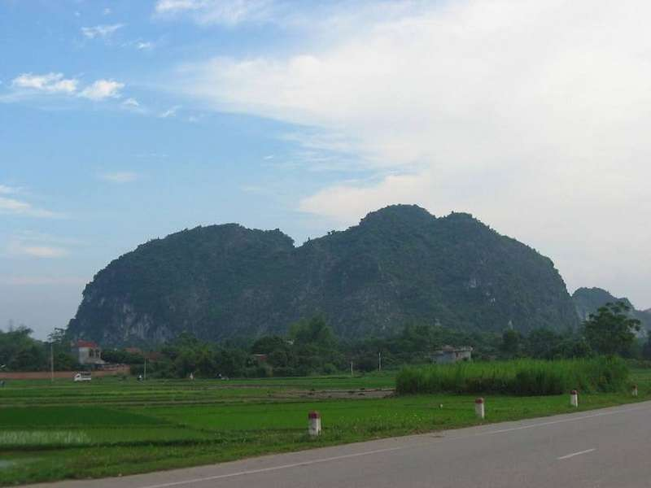
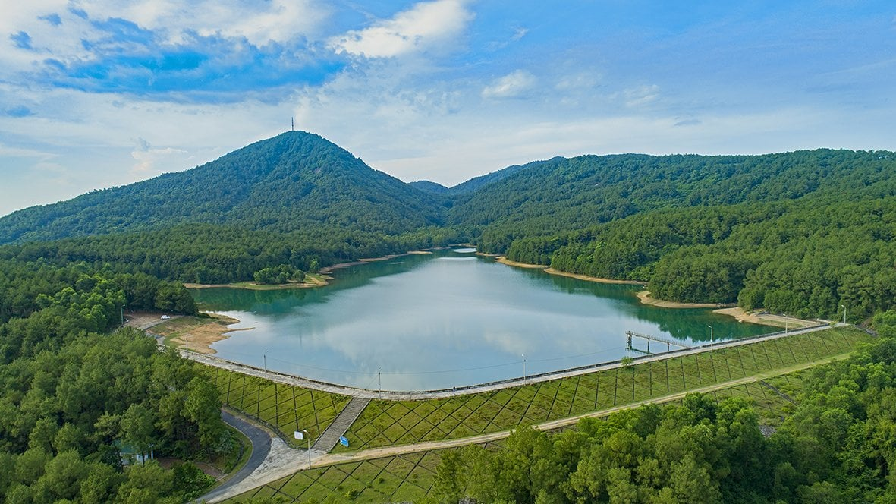
Núi Voi
Núi Hồng Lĩnh

Slide 3
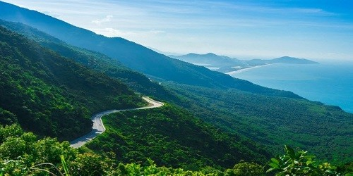
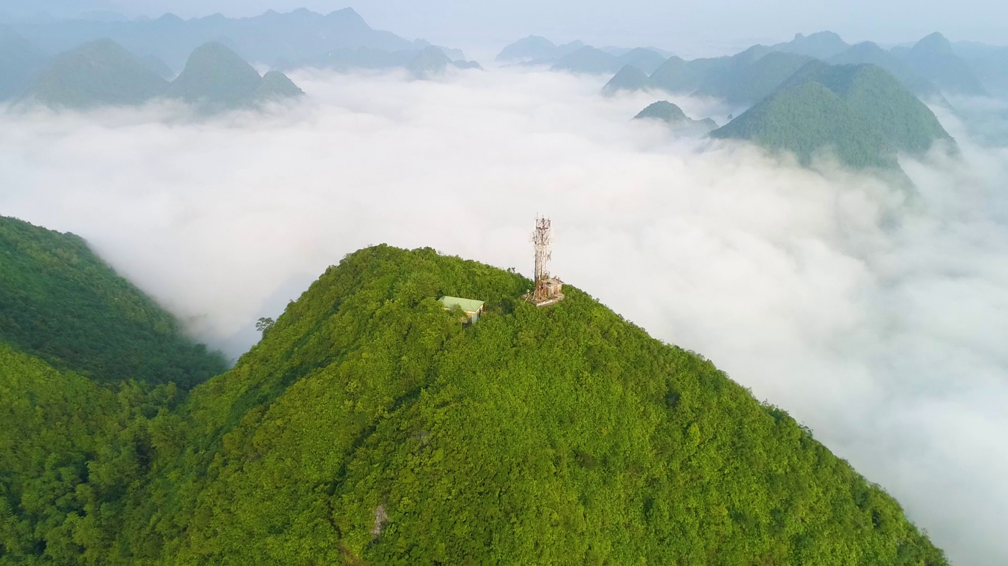
Dãy Trường Sơn
Dãy Hoàng Liên Sơn

Slide 4









Quê tớ có đỉnh núi Phan-xi-păng cao 3143 m.
Quê tớ có đỉnh núi Chư Yang Lăk cao 1634 m.
Đỉnh núi nào cao hơn và cao hơn bao nhiêu mét nhỉ?

Slide 5
3143 – 1634 = ?
3143
-
3 không trừ được 4, lấy 13 trừ 4 bằng 9, viết 9 nhớ 1.
1634
3 nhớ 1 là 4; 4 trừ 4 bằng 0, viết 0.
1 không trừ được 6, lấy 11 trừ 6 bằng 5, viết 5 nhớ 1.
1
5
0
9
1 nhớ 1 bằng 2; 3 trừ 2 bằng 1, viết 1.
3143 – 1634 = 1509

Slide 6
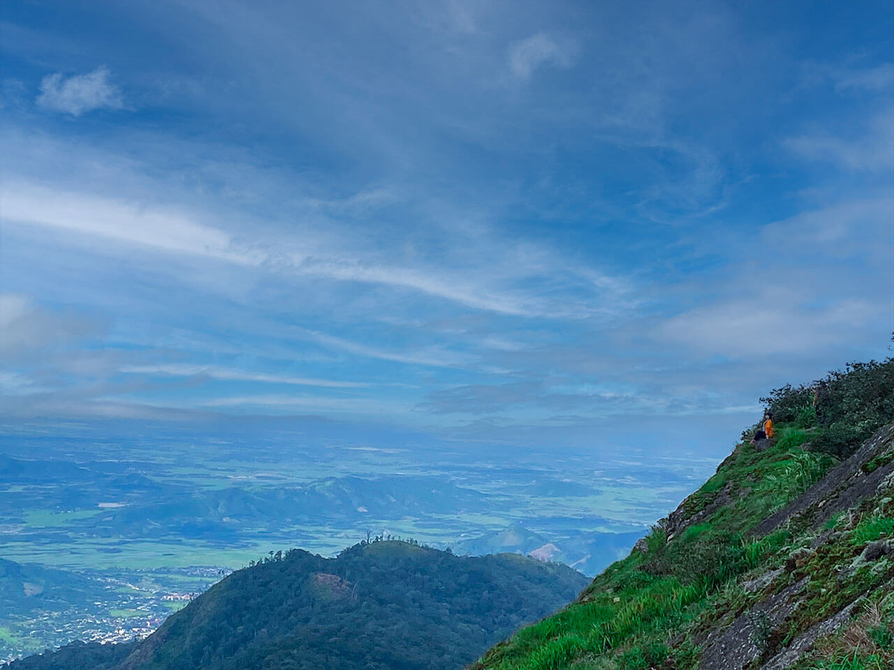
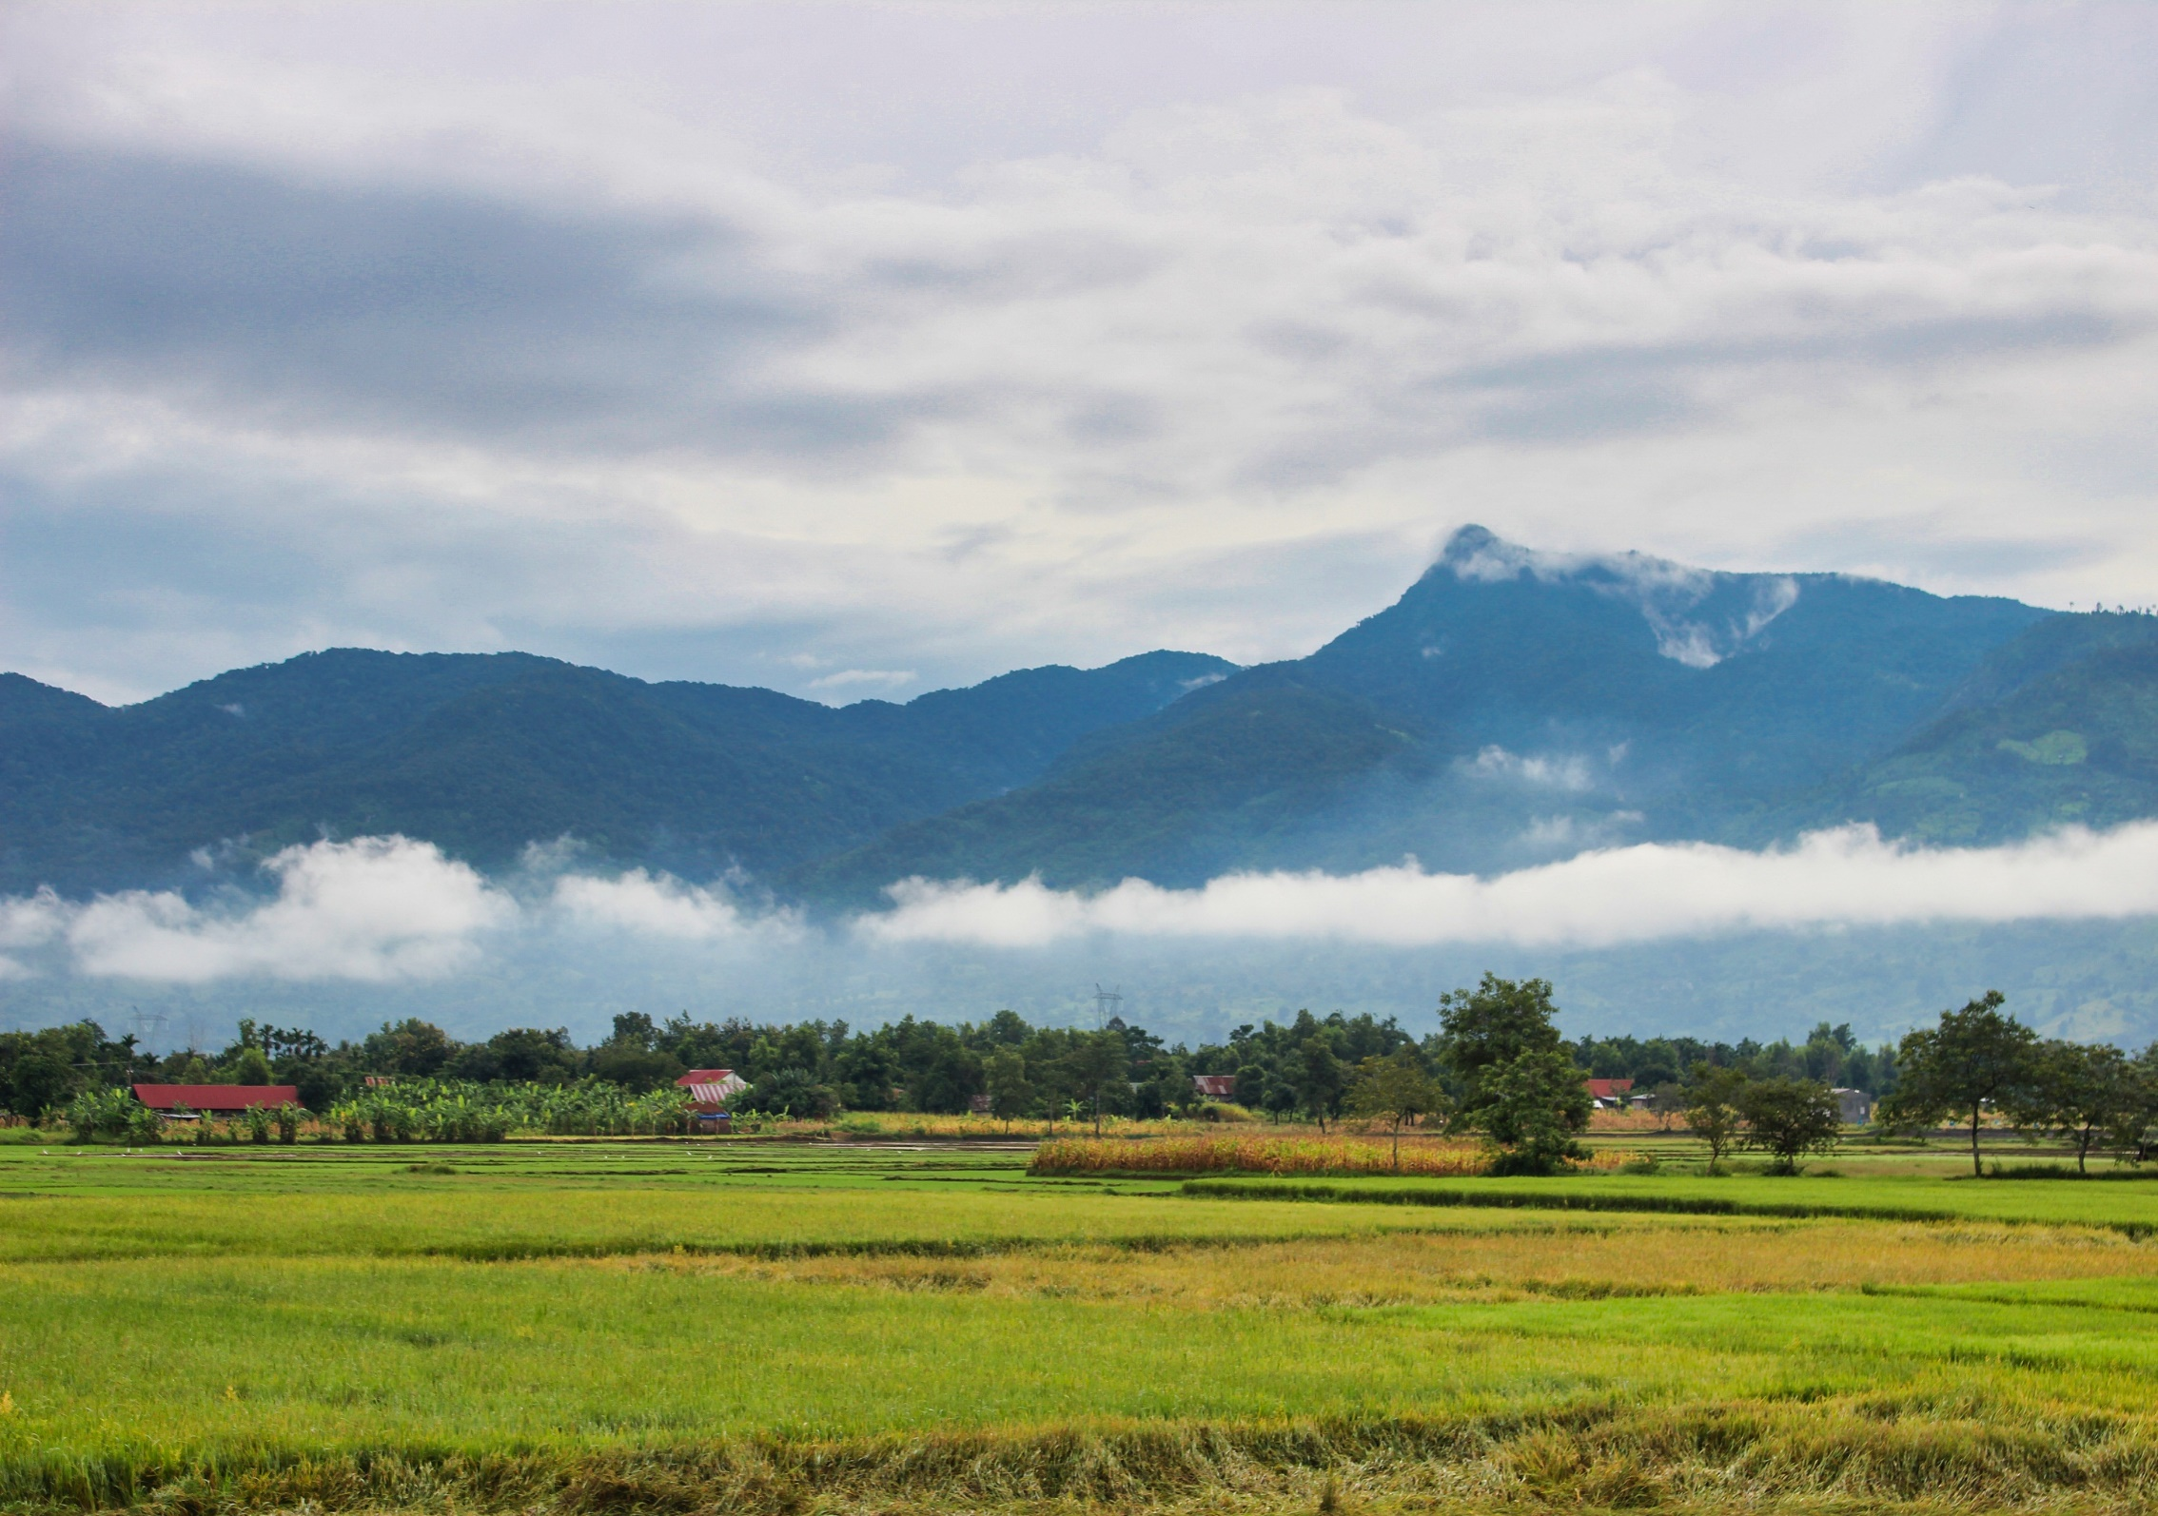
Núi Chư Yang Lăk

Slide 7
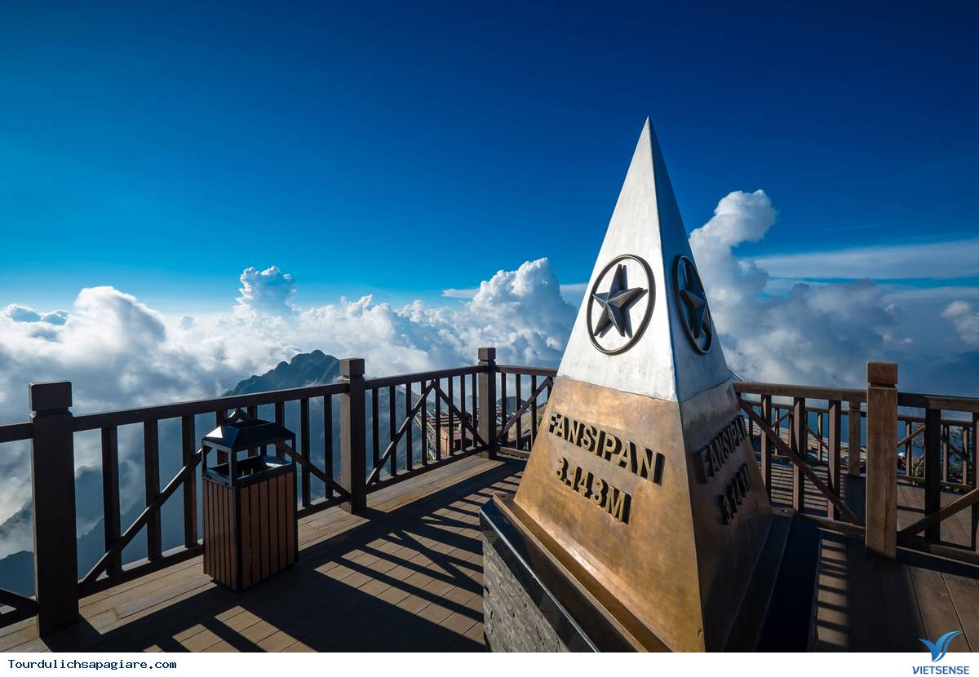
Đỉnh núi Phan –xi-păng

Slide 8
Bài 1: Tính
5274
2928
7668
5809
2384
827
6729
43

Slide 9
Bài 2: Đặt tính rồi tính
4291 – 3864
8380 – 6425
6635 – 807

Slide 10
Bài 3: Sông Nin là sông dài nhất thế giới với chiều dài 6650 km. Sông Hồng dài 1149 km. Hỏi sông Nin dài hơn sông Hồng bao nhiêu ki-lô-mét?

Slide 11
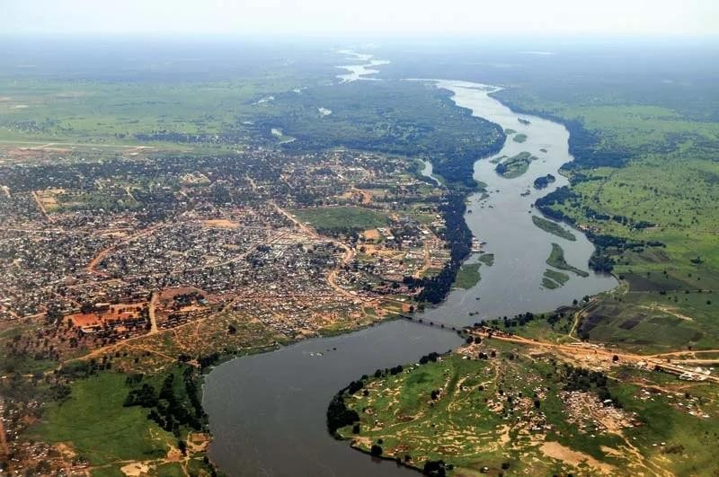
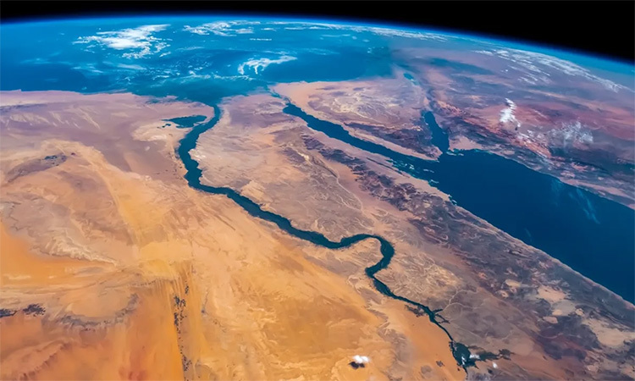
Sông Nin

Slide 12
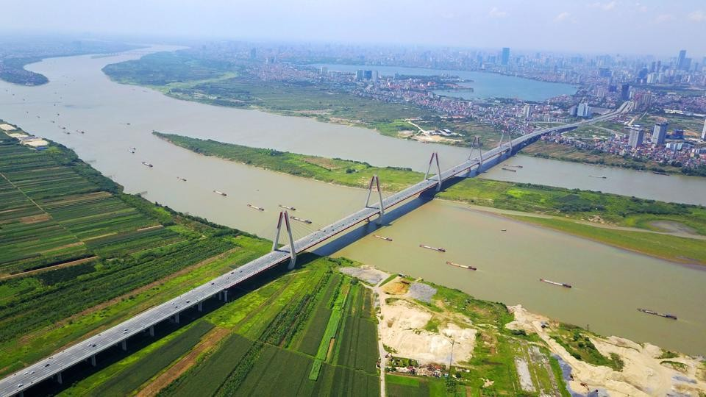
Sông Hồng

Slide 14












TRÒ CHƠI
RUNG CHUÔNG VÀNG

Slide 15

Rung chuông vàng
Câu hỏi 1
Đúng chọn Đ, sai chọn S.
4655
-
438
275
S
HÕt giê
1
2
3
4
5

Slide 16
Rung chuông vàng
Câu hỏi 2
Đúng chọn Đ, sai chọn S.
4655
-
438
4217
Đ
HÕt giê
1
2
3
4
5

Slide 17
Rung chuông vàng
Câu hỏi 3
Đúng chọn Đ, sai chọn S.
4655
-
438
4227
S
HÕt giê
1
2
3
4
5

